Slide 1


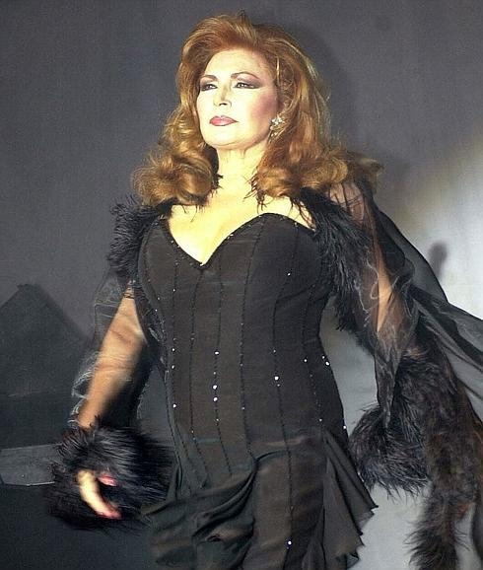

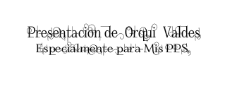



Slide 2


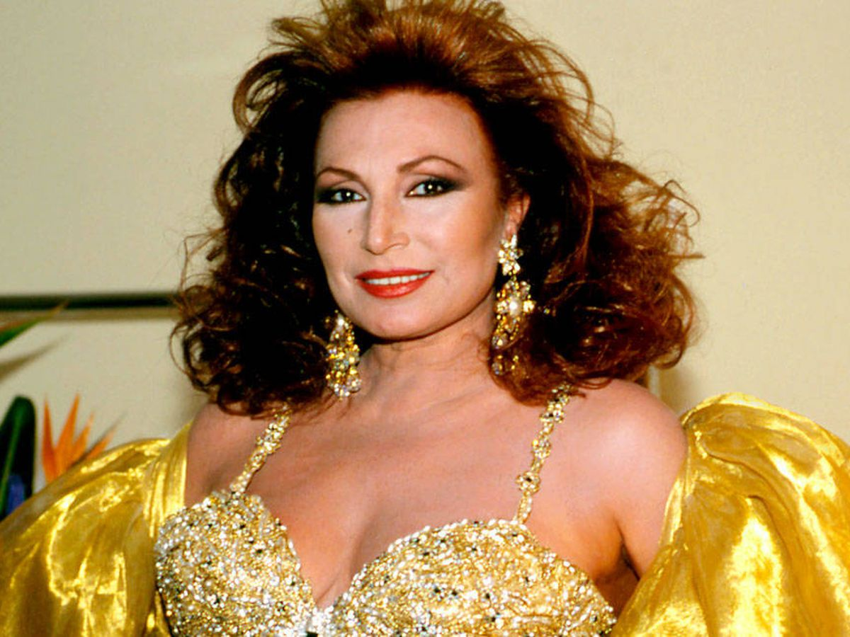


Slide 3
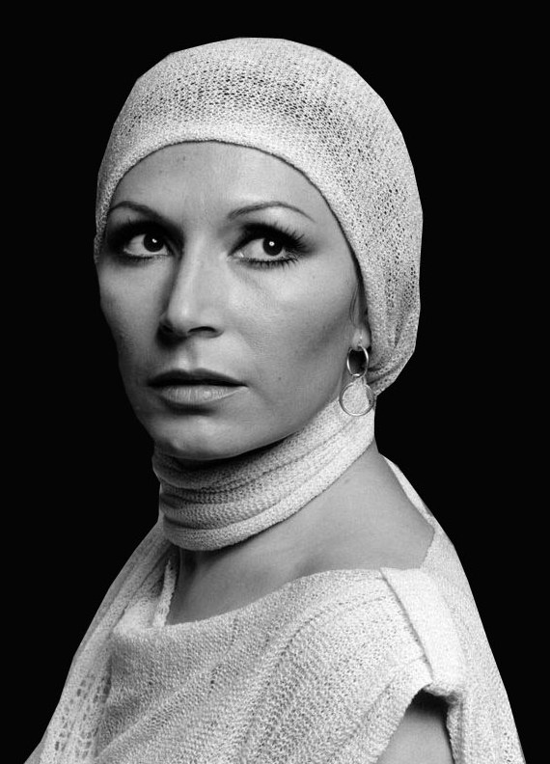

Por el camino del Rocío,
Rocío, la mas grande,
peregrina en los senderos del aire
hasta la casa del Padre, para cantarle.
¡Silencio!.....¡Silencio!
que está dormida
que no se ha muerto,
y cuando despierte,
tendrá un auditorio
de estrellas y amores.....para escucharle.
Para escucharte Rocío, para escucharte.
Como se escuchan las olas
en las playas de Chipiona
y en la arena salerosa de tu Cádiz
Silencio!.... ¡Silencio!
Que está dormida,
que no se ha muerto
y el vaivén de las olas del mar
está acunando su cuerpo.
España toda es Andalucía;
Andalucía, un eco de la pena
y la pena, un grito desgarrado
en las entrañas del cielo.
¡ Silencio ¡....¡Silencio!
que está dormida
que no se ha muerto
que está cantando tarantas
y acariciando luceros.
De luto se ha vestido la madrugada
cuando apenas el sol
de la vida estaba naciendo
y el mes de las flores
se llevaba el último suspiro
de una mujer, en la canción, gigante;
arrullo de jilguero,
voz de terciopelo
y catarata de pasión
en la expresión de los cantes
-Adolfo García-.

Slide 4







Slide 5

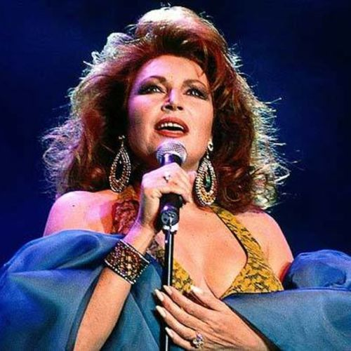
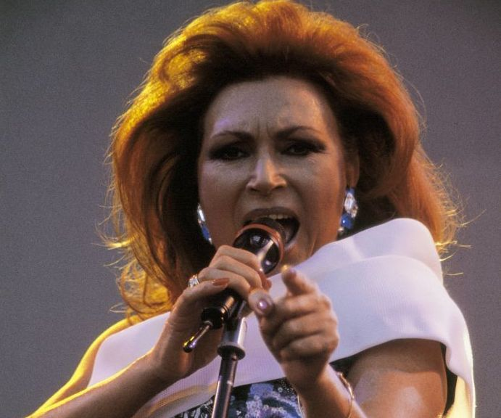




Ahora para disfrutar de dos magníficas interpretaciones en su VOZ
Haga clic en cada FOTO

Slide 6








¿Te ha gustado?
Puedes ver más entrando
Aquí
Además puedes recibir powerpoints en tu correo electrónico suscribiéndote aquí:
Esta presentación powerpoint ha sido creada y compartida única y exclusivamente para mispps.com

